Slide 1
Recommandations du GTFCC
COLLECTE, CONDITIONNEMENT ET TRANSPORT DES ECHANTILLONS POUR LE CHOLERA
V1.0 November 2024
© WHO / Natalie Naccache
Notes:
Bienvenue dans le deuxième module de ce cours, intitulé “Collecte, préparation et transport des échantillons pour le choléra".

Slide 2
Objectifs d'apprentissage
Décrire ce qu’est un « bon » échantillon pour l’analyse du choléra
Collecter et préparer en sécurité un échantillon de bonne qualité
Définir les facteurs clés influant la conservation et le transport de ces échantillons
Identifier les exigences nécessaires pour un transport adéquat de ces échantillons
Appliquer les bonnes pratiques en matière de rendu des résultats
Modules précédents recommandés: module 1 Introduction au choléra et aux tests de diagnostic du choléra.
2 /2
Notes:
À la fin de ce module, vous saurez :
-Décrire ce qu’un un « bon » échantillon ou un échantillon adéquat pour l’analyse du choléra, quels sont les critères de qualité et d'acceptabilité
-Collecter et préparer en toute sécurité des échantillons de bonne qualité pour l’analyse du choléra
-Définir les facteurs principaux influant la conservation et le transport de ces échantillons
-Identifier les exigences nécessaires pour un transport adéquat de l’échantillon
-Et appliquer les bonnes pratiques pour la documentation relative aux compte rendus des résultats.

Slide 3
Plan du module
1
Collecte des échantillons
2
Conditionnement et préparation au transport
3
Transport des échantillons
Formulaires d’accompagnement
4
5
Évaluation de fin de module
2 /3
Notes:
Ce module est divisé en cinq sections suivantes :
Collecte (ou prélèvement) des échantillons
Conditionnement et préparation au transport des échantillons
Transport des échantillons
Formulaires d’accompagnement
Évaluation de fin de module

Slide 4
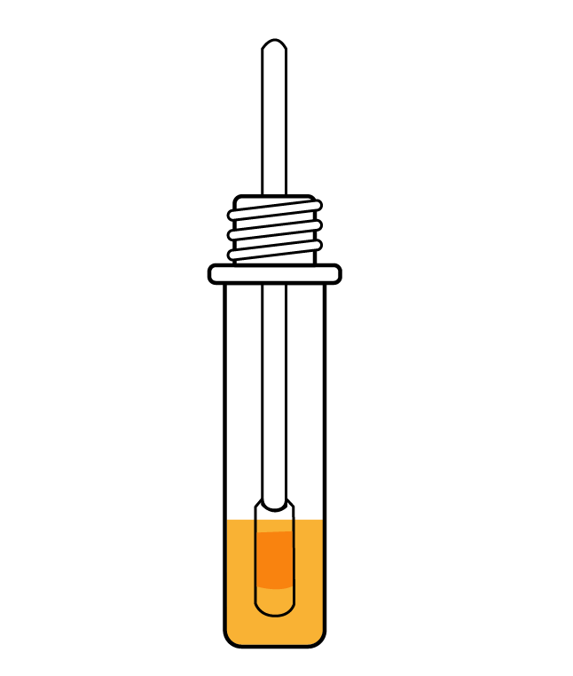
COLLECTe DES ÉCHANTILLONS
Notes:
Nous allons découvrir ensemble la première section : Collecte des échantillons pour l’analyse du choléra.

Slide 5
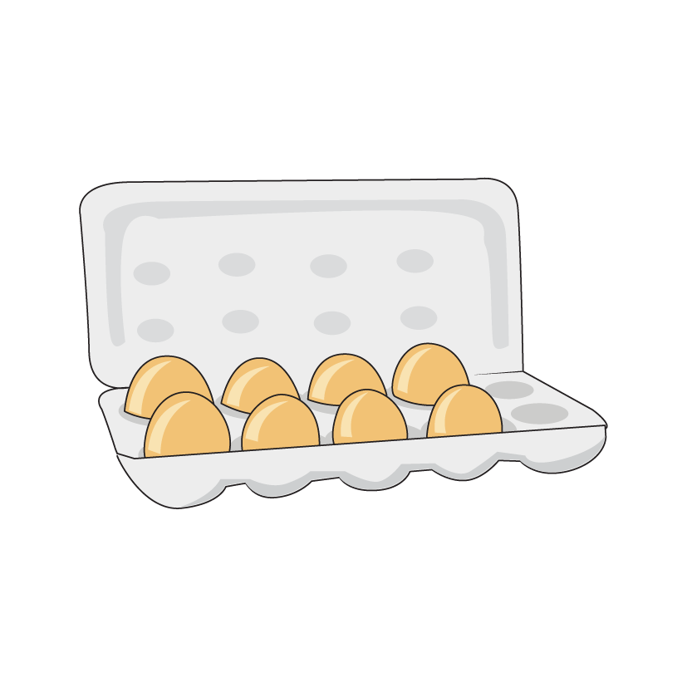
Un bon échantillon
Un mauvais échantillon
Notes:
Un message important à retenir : le résultat de tout examen de laboratoire n'est fiable que si l'échantillon reçu est conforme. Pour illustrer cela, imaginez ceci : peut-on préparer un bon repas si l’on ne reçoit que des œufs endommagés?

Slide 6
Conséquences liées au prélèvement
La première étape de toute analyse du choléra est de bien prélever l’échantillon
Un échantillon prélevé et transporté de manière adéquate permet d'obtenir:
Des résultats de test précis et fiables
Un diagnostic correct et une prise en charge efficace
Un rendu de résultats dans les délais attendus
Une satisfaction des clients
Une réduction des coûts
Un échantillon prélevé et transporté de manière inadéquate donne:
Des résultats de tests non fiables
Un diagnostic incorrect et un traitement inefficace (si antibiothérapie)
Des retards dans le rendu des résultats
Des répétitions d'analyses inutiles
Une diminution de la satisfaction des clients
Une augmentation des coûts
Des blessures, décès
2 /6
Notes:
Avant de pouvoir faire une analyse, n'importe quelle analyse, un échantillon de bonne qualité doit être prélevé et envoyé au laboratoire.
En effet, si le prélèvement et le transport de l’échantillon sont réalisés correctement, nous allons:
Obtenir des résultats de tests précis et fiables,
Rendre les résultats dans les meilleurs délais,
Améliorer la satisfaction des clients/patients,
Réduire les coûts,
Et surtout, établir un diagnostic correct et décider d'un traitement efficace.
Maintenant, si un échantillon est mal prélevé ou mal transporté, cela peut entraîner des conséquences négatives telles que:
Des résultats de laboratoire douteux ou non fiables
Des retards dans le rendu des résultats
Le besoin de refaire le test ou même de prélever un nouvel échantillon auprès du patient malchanceux,
Une diminution de la satisfaction du patient ou du médecin,
Une augmentation des coûts lié au besoin de refaire les tests,
Et surtout, des mauvais résultats d’analyse peuvent conduire à des diagnostics incorrects et un choix non pertinent pour la prise en charge du patient ou dans le pire des cas entraîner des préjudices ou un décès.

Slide 7
Critères de sélection des échantillons pour les tests du choléra
Les selles et les écouvillons rectaux sont les types de prélèvements recommandés pour l’analyse du choléra.
Les échantillons de selles doivent être prélevés chez les patients:
Correspondants à la définition d'un cas suspect de choléra et conformément à la stratégie de test
De préférence dans les 4 jours suivant l’apparition des symptômes (lorsque les bactéries sont les plus nombreuses dans les selles)
De préférence n’ayant pas reçu de traitement antibiotique
Voir module 1 : Introduction au cholera et aux tests du choléra
2 /7
Notes:
Pour tester un patient pour le choléra, nous avons besoin de tester les selles. Nous pouvons collecter des selles fraiches ou faire un écouvillonnage rectal.
L’échantillon doit être prélevé chez les patients présentant des symptômes du choléra, qui sont des cas suspects de choléra et qui sont sélectionnés selon la stratégie de test appliquée dans votre région. Pour plus d’informations à ce sujet, se référer au module 1 : Introduction au choléra et aux tests de diagnostic du choléra.
L'échantillon devrait être prélevé chez un patient malade depuis moins de 4 jours. C’est durant les quatre premiers jours de la maladie que la concentration de bactéries dans les selles est généralement plus élevée, ce qui permet d'être dans les conditions optimales pour effectuer les tests.
Il est également recommandé de ne pas administrer d'antibiotiques au patient avant d’effectuer le prélèvement. Les antibiotiques peuvent tuer les bactéries présentes dans les selles, ce qui peut rendre plus difficile la confirmation du diagnostic de choléra.

Slide 8
Antibiotiques
La priorité doit toujours être donnée à la prise en charge du patient. Les échantillons de selles provenant de patients n’ayant pas pris d’antibiotiques sont préférés, car les antibiotiques peuvent réduire le nombre de bactéries présentes dans l’échantillon, ce qui pourrait compromettre la précision des tests.
Si le patient a pris des antibiotiques, veuillez l’indiquer sur le formulaire d’accompagnement des échantillons:
!
Quel antibiotique?
Dire que vous n’avez pas une information est une information en soi
Quelle quantité/ dosage?
Quand / pour combien de temps?
2 /8
Notes:
La prise en charge du patient doit toujours être la priorité. Les échantillons de selles provenant de patients n’ayant pas pris d’antibiotiques sont à préférés pour les analyses du choléra.
Les antibiotiques peuvent tuer les bactéries présentes dans les selles, et tout test effectué par la suite pourrait alors donner un faux résultat négatif.
Il peut arriver que, malgré vos efforts, le patient a déjà pris des antibiotiques. Dans ce cas, il est très important de signaler cette information au laboratoire sur le formulaire d’accompagnement des échantillons. Il est essentiel de noter quels antibiotiques ont été pris, quelle quantité a été donnée (c'est-à-dire le dosage), ainsi que la durée depuis quand le patient est sous traitement antibiotique.
Dire sur le formulaire que vous ne savez pas, qu’il vous manque une information, est une information utile en soi!

Slide 9
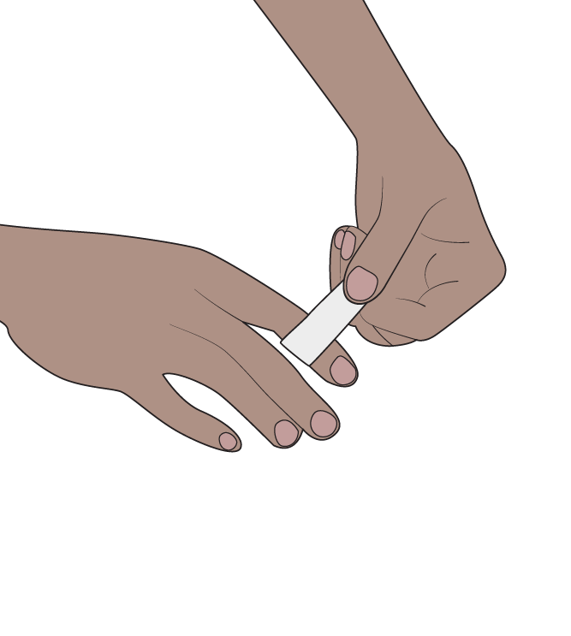
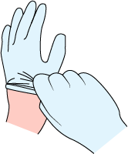
Prélever en toute sécurité
Les pratiques d’hygiène de base
Protégez-vous, vos patients et votre communauté.
Recouvrir de pansement, toute coupure ou abrasion sur la peau des mains.
Porter des gants pour recueillir et manipuler les échantillons de selles.
Retirer les gants et se laver les mains après toute manipulation d’échantillons.
Respecter les procédures d’élimination des déchets.
Vous pouvez aussi protéger vos vêtements en portant une blouse et pantalon médicaux.
2 /9
Notes:
Avant de commencer la procédure, il est toujours important de se rappeler des mesures de base en biosécurité. Celles-ci sont essentielles pour assurer votre sécurité et celle de votre communauté.
Tout d'abord, portez des gants chaque fois que vous prélevez ou manipulez un échantillon de selles. Si vous avez des coupures ou des éraflures sur la peau, couvrez-les si possible avec un pansement adhésif ou du sparadrap. Une fois le prélèvement et la manipulation de l'échantillon terminés, enlevez vos gants et lavez- vous les mains avec du savon. Utilisez une nouvelle paire de gants et lavez vos mains entre chaque patient. Vous pouvez également protéger vos vêtements en portant une blouse et pantalon médicaux. Veillez à respecter les procédures appropriées pour l'élimination des déchets.

Slide 10
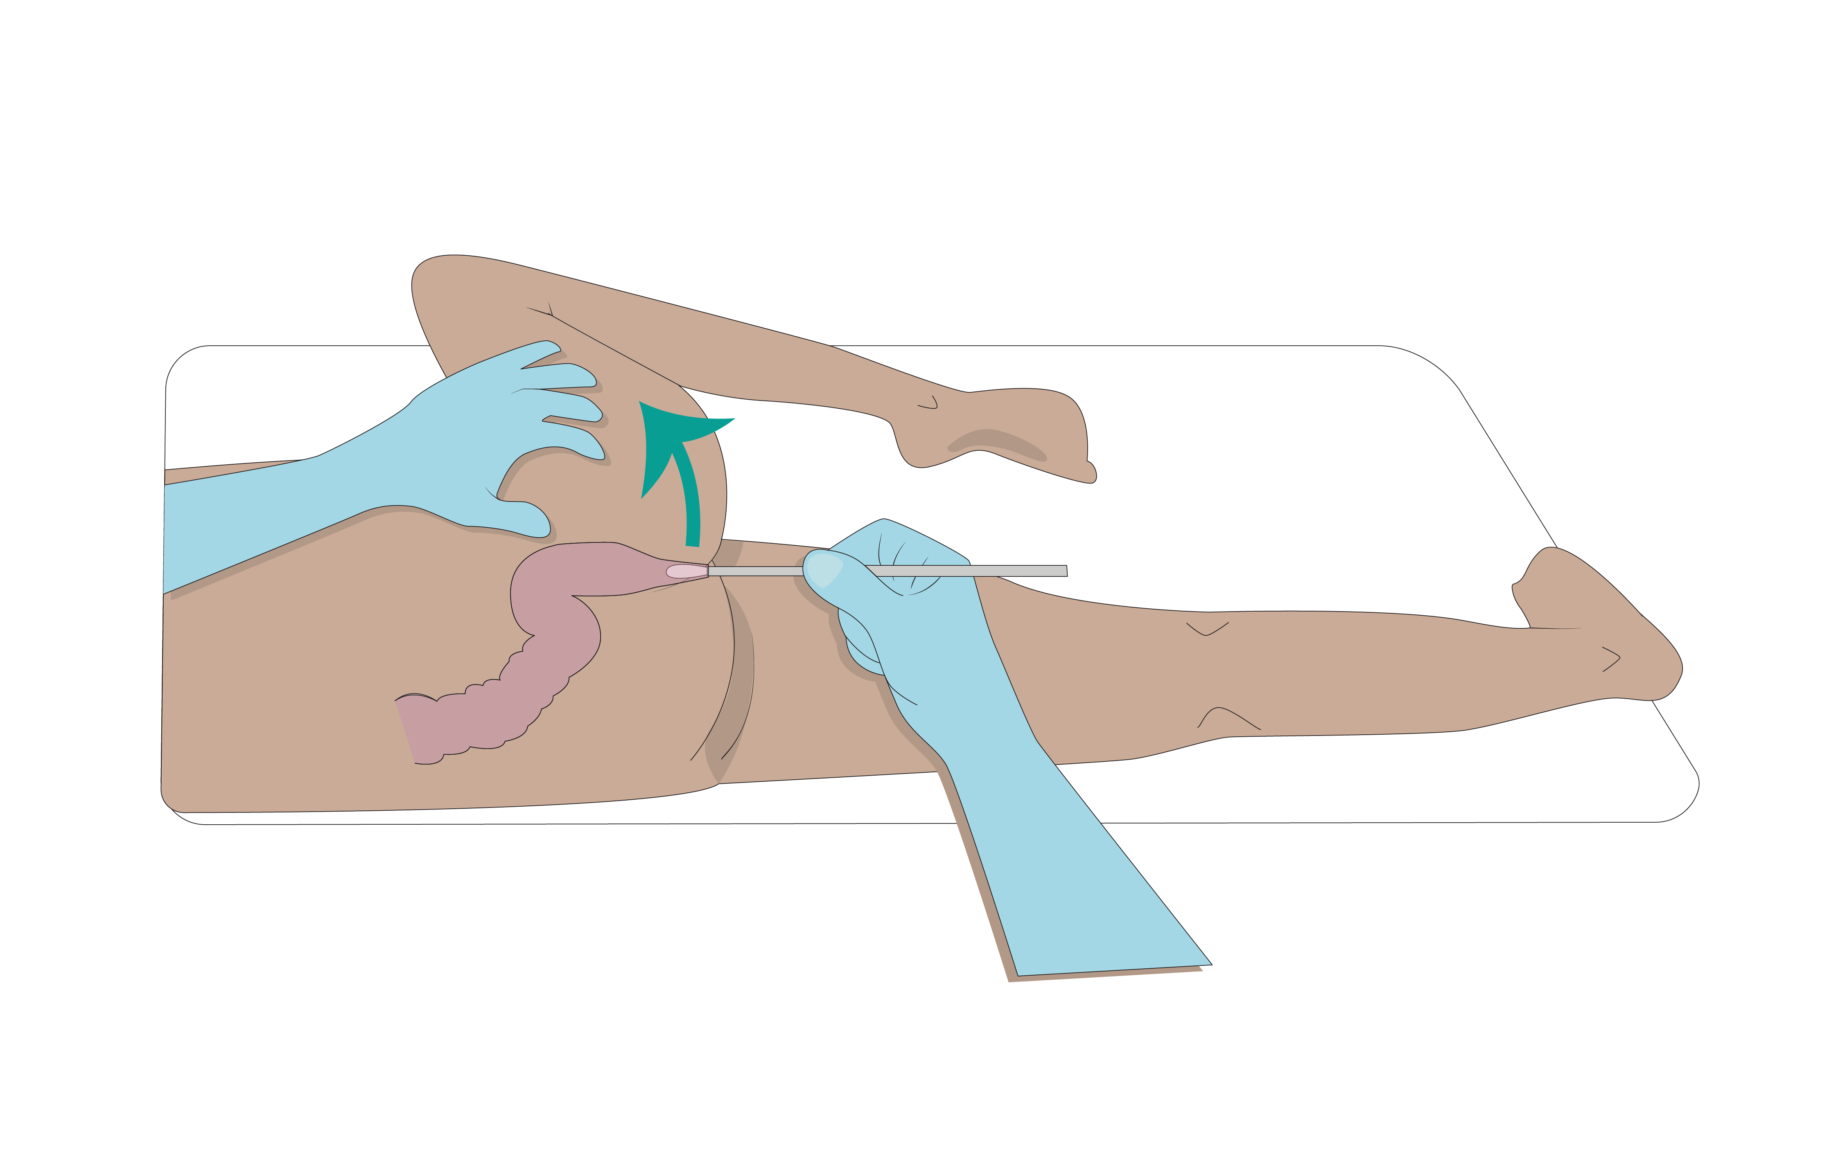
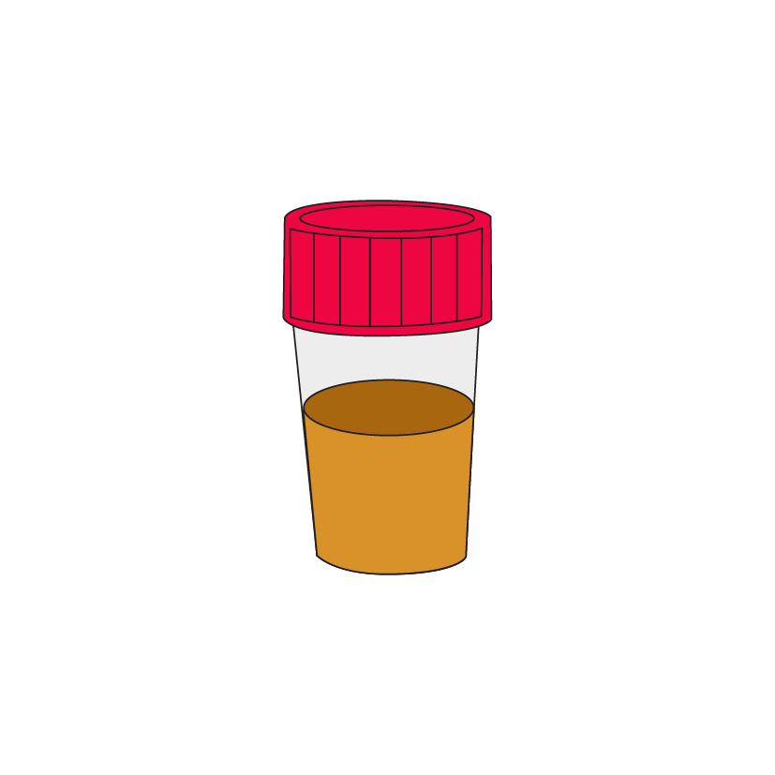
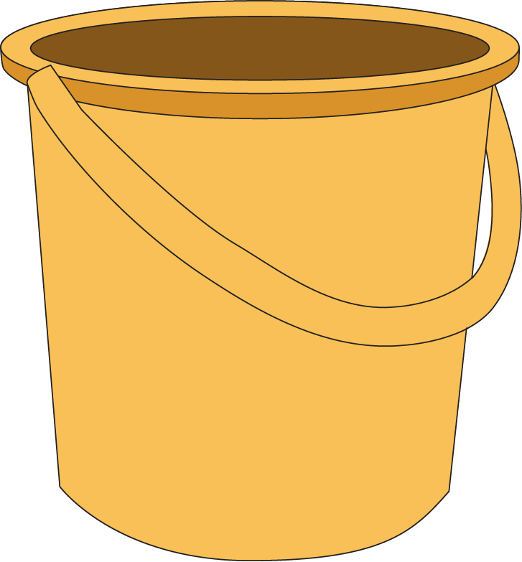
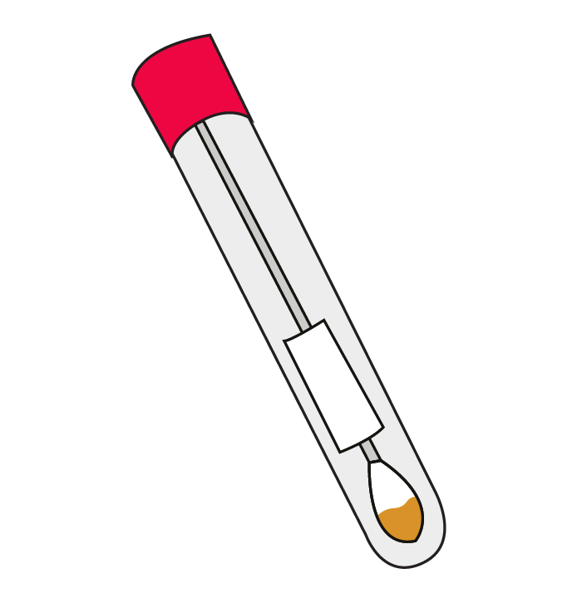
Comment prélever les échantillons pour le choléra
Patients ambulatoires ou alités
qui produisent des selles
Patients qui ne produisent pas de selles
Récipient primaire
Écouvillon
de selles
Pot à
selles
Écouvillon rectal
A la suite d’étapes supplémentaires de préparation, d'autres types d'échantillons peuvent être obtenus, comme des selles sur papier filtre ou dans de l’Eau Peptonée Alcaline (voir section suivante).
https://www.gtfcc.org/fr/resources/collecte-conditionnement-et-transport-dechantillons/
2 /10
Notes:
Pour faire les analyses du choléra, nous devons d'abord prélever un échantillon de selles du patient.
Si le patient est capable de produire des selles par lui-même, nous collecterons ces selles dans un récipient primaire avant d’en transférer une partie dans un pot à selles ou sur un écouvillon.
Dans de rares cas, le patient peut ne pas être en mesure de produire des selles, et un prélèvement rectal peut alors être nécessaire. Cependant, les écouvillons rectaux sont rarement requis chez les patients atteints de choléra, car ces derniers souffrent souvent de diarrhée abondante.
A la suite d’étapes supplémentaires de préparation des échantillons, d’autres types d’échantillons peuvent être obtenus, comme des selles sur papier filtre ou dans de l’eau peptonée alcaline. Ceux-ci seront présentés dans une prochaine section de ce module.

Slide 11
Tout sur l'eau de Javel
L’eau de Javel et autres désinfectants peuvent tuer la bactérie et donc fausser les résultats des tests.
!
Toujours recueillir les échantillons de selles dans des récipients propres - sans traces résiduelles de désinfectants, détergents ou autres contaminants (urine etc..)
Attention
Avant utilisation, les bassins de lit et les seaux doivent être lavés, désinfectés, rincés abondamment à l’eau claire et puis séchés.
2 /11
Notes:
Avant de rentrer dans les détails du prélèvement des échantillons, une mise en garde s'impose. L'eau de Javel ou autres désinfectants peuvent tuer les bactéries responsables du choléra dans un échantillon. Cela pourrait entraîner un dysfonctionnement des tests ou une non-détection du choléra, ce que l'on appelle un faux négatif.
Il est donc essentiel d'être prudent en prélevant les selles des patients et d'utiliser uniquement des récipients propres, sans aucune trace de désinfectant, ou de résidus de détergents ou d'autres contaminants tels que l'urine. Avant leur utilisation, les bassins de lit et les seaux doivent être lavés, désinfectés, rincés abondamment à l'eau claire et puis séchés.

Slide 12
Patients ambulatoires
PROCEDURE RECUEIL DES SELLES FRAÎCHES
Fournir au patient un récipient tel un seau/bassin de lit sans traces résiduelles de détergent ou désinfectant, ou un sac en plastique neuf (comme un sac à fermeture hermétique), ou idéalement un gobelet en papier biodégradable avec une ouverture suffisamment large.
Indiquer au patient:
d'uriner avant d'utiliser le récipient
d'évacuer les selles dans le récipient
2 /12
Notes:
Comment prélever des selles fraîches.
Idéalement, le patient est en mesure de fournir lui-même un échantillon. Dans ce cas, mettez à sa disposition un récipient tel qu'un seau ou un bassin de lit sans traces résiduelles de détergent ou de désinfectant, ou encore un sac en plastique neuf (comme un sac zip-lock ou à fermeture hermétique) ou, idéalement, un large gobelet en papier biodégradable avec une ouverture suffisamment large pour y recueillir les selles fraîches.
Expliquez au patient qu'il doit uriner avant d'utiliser le récipient ou le sac. Il pourra ensuite y évacuer ses selles.

Slide 13
Patients alités
PROCEDURE RECUEIL DES SELLES FRAÎCHES
Utiliser un bassin de lit ou un seau propre. Le basin/seau doit avoir été lavé, javélisé, soigneusement rincé et bien séché.
Le bassin/seau ne doit contenir aucune trace résiduelle de chlore ou autre désinfectant
Le placer sous le trou du lit de choléra ou directement sous le patient.
Recueillir les selles fraichement évacuées.
2 /13
Notes:
Si le patient est alité, utiliser un bassin de lit ou un seau propre placé sous le trou d’excrétion du lit choléra ou sous le patient. Encore une fois, assurez-vous que le bassin de lit ne contient aucune trace résiduelle d'eau de Javel ou d'un autre désinfectant.

Slide 14
Transfert des selles dans un pot à selles
PROCEDURE TRANSFERT AU POT A SELLES
Cette partie de la procédure peut être effectuée par le personnel ou un patient autonome bien instruit.
Transférer les selles du seau/sac à un pot à selles à l'aide d’une cuillère fournie, d'une spatule stérile ou d'un écouvillon. Remplir sans dépasser la moitié du pot.
Vider les selles restantes du seau/sac en plastique dans les toilettes, latrines ou fosse septique.
Déposer le seau dans un endroit désigné ou jeter le sac plastique dans une poubelle pour déchets infectieux.
Retirer les gants et se laver les mains.
Remettre le pot à selles à l’agent de santé responsable.
S’assurer que le pot contenant l’échantillon est bien fermé et correctement étiqué!
Notes:
Vous aurez besoin peut-être de transférer un peu de selles dans un pot à selles. Cette partie de la procédure peut également être effectuée par le patient lui-même s'il en est capable. Dans ce cas, vous devez lui fournir des instructions détaillées étape par étape.
Utilisez la cuillère du pot à selles ou une spatule en bois stérile pour prélever une quantité suffisante de selles et transférez dans le pot le plus petit. Il faut plusieurs grosses cuillerées, mais pas plus de la moitié du pot.
Jetez le reste des selles du récipient ou du sac dans les toilettes.
Laissez le récipient dans un endroit désigné ou jetez le sac dans une poubelle spécifique pour déchets biologiques.
Demandez au patient de vous remettre le pot de prélèvement rempli. Assurez-vous qu'il est bien fermé et correctement étiqueté, au moins avec le numéro d'identification du patient.

Slide 15
Transfert des selles sur un écouvillon
PROCEDURE ÉCOUVILLON FECAL
Utiliser un écouvillon stérile avec embout en coton ou en polyester.
Tremper l'écouvillon dans les selles et le faire tourner.
Prélever également mucus ou lambeaux de tissus, si présents dans les selles.
Pour les TDR: ne pas placer l'écouvillon dans le milieu de transport mais réaliser immédiatement le test.
Pour le transport: placer la tête de l'écouvillon au fond du tube dans le milieu de transport (Cary-Blair).
S'assurer que le tube est bien fermé et correctement étiqueté!
2 /15
Notes:
Au lieu d'un échantillon de selles recueilli directement dans un pot à selles, le laboratoire peut avoir besoin d'un échantillon sous forme d'écouvillon dans un tube contenant un milieu de transport, tel que Cary-Blair.
Dans ce cas, lorsque vous avez des selles liquides dans un récipient, utilisez un écouvillon stérile à embout en coton ou en polyester et trempez-le dans les selles. Faites-le tourner ou remuez-le pendant quelques secondes. Assurez-vous de prélever du mucus et des fragments de tissu s'il y en a présents dans les selles.
Si vous devez effectuer un TDR, ne placez pas l’écouvillon dans le tube de Cary Blair mais enchaînez directement avec le test TDR.
Si vous préparez l’échantillon en vue du transport, transférez l'écouvillon, tête la première, dans le tube de milieu de transport, et allez jusqu'au fond du tube. Laissez l'écouvillon dans le tube ; pour cela, il peut être nécessaire de casser l'extrémité. Fermez le tube et étiquetez-le correctement.

Slide 16
Prélèvement par écouvillon rectal
PROCEDURE ÉCOUVILLON RECTAL
S'assurer de l'intimité du patient et expliquer la procédure.
Si il vous faut deux écouvillons, prélevez-les en même temps.
1
Demander au patient de s'allonger sur le côté, genou supérieur plié et levé.
2
Humidifier l'écouvillon avec le milieu de transport stérile ou avec de l'eau physiologique.
3
Insérer l'écouvillon dans le rectum environ 3 à 4 cm.
4
Tourner l'écouvillon pendant 5 à 10 secondes, retirer avec précaution.
5
Examiner l'écouvillon pour s'assurer de la présence de matière fécale.
2 /16
Notes:
Dans de rares cas, il sera nécessaire de réaliser un prélèvement rectal à l'aide d'un écouvillon. Cela reste exceptionnel chez les patients atteints de choléra, car ils se présentent généralement avec une diarrhée aqueuse abondante.
Assurez-vous toujours de préserver l’intimité du patient et expliquez la procédure.
Si deux écouvillons rectaux sont nécessaires, prélevez-les en même temps.
Procédure pour effectuer un écouvillonnage rectal :
Demander au patient de s’allonger confortablement sur le côté avec la jambe du dessus repliée.
Ouvrez l’emballage de l’écouvillon par l’extrémité du manche et ne touchez jamais l’embout stérile.
Humidifier l’écouvillon dans un milieu de transport stérile.
Insérer l’écouvillon dans le sphincter rectal sur environ 3 à 4 cm.
Faire un mouvement de rotation de l’écouvillon pendant 5 à 10 secondes, puis le retirer délicatement.
Vérifiez la présence de matière fécale visible sur l’écouvillon. Si ce n’est pas le cas, recommencez avec un nouvel écouvillon.

Slide 17
Comment manipuler un écouvillon
Toujours retirer un écouvillon stérile de son emballage sans toucher l'embout et sans laisser l'embout toucher quoique soit d'autre pour éviter toute contamination.
Pour certains types d’écouvillons, il peut être nécessaire de casser l’écouvillon afin qu’il puisse entrer entièrement dans le tube de Cary-Blair.
Notes:
Lorsque vous manipulez des écouvillons stériles, il est crucial de ne jamais toucher la tête ou l’embout de l’écouvillon. Sinon, il ne sera plus stérile et vous risquez de contaminer l’échantillon que vous souhaitez prélever.
N’ouvrez un nouvel écouvillon qu’avec des gants propres et ouvrez l’emballage par la base de l’écouvillon, jamais par son embout. Une fois retiré de son emballage, veillez à ce que l’embout stérile ne touche rien d’autre que le patient ou le prélèvement.
Pour certains types d’écouvillons, il peut être nécessaire de casser la tige de l’écouvillon afin que vous puissiez fermer le tube de Cary-Blair

Slide 18
Gestion des déchets
Tous déchets biologiques doivent être éliminés de manière appropriée, cela s'applique à tout matériel ayant été en contact avec des matières fécales.
Si vous fournissez aux patients des seaux ou des contenants réutilisables pour
recueillir les selles, assurez-vous d’avoir un système sécurisé pour stocker, laver et stériliser ces articles avant de les réutiliser.
Si vous fournissez aux patients des sacs jetables, assurez-vous d’avoir des poubelles à déchets biologiques à disposition du patient pour qu'il y jette le sac ainsi qu’un circuit en place pour incinérer les déchets biologiques afin de ne pas laisser du plastique contaminé se disperser dans l'environnement.
2 /18
Notes:
De manière générale, tout déchet biologique doit être éliminé de manière appropriée. Cela s’applique à tout matériel ayant été en contact avec des matières fécales.
Si vous fournissez des seaux ou des contenants réutilisables, il faudra mettre en place un système pour stocker, laver et stériliser ces articles en toute sécurité avant de les réutiliser.
Si vous fournissez des sacs jetables, il doit y avoir des poubelles à déchets biologiques à disposition du patient pour qu'il y jette le sac ainsi qu’un circuit en place pour incinérer les déchets biologiques afin de ne pas laisser du plastique contaminé se disperser dans l'environnement.

Slide 19
Et ensuite?
Vous avez maintenant des selles dans un pot à selles ou encore sur un écouvillon (fécal ou rectal).
Préparer l'échantillon pour le transporter vers un laboratoire
Réaliser directement un test de diagnostic rapide (TDR)*
Aller au module 3: TDR pour le Cholera
*Certains types d’échantillons ne peuvent pas être testés directement par TDR.
Notes:
Maintenant que vous avez recueilli soit un échantillon de selles dans un récipient, soit un écouvillon (écouvillon fécal ou rectal), quelle est la prochaine étape ?
Vous devrez peut-être préparer l’échantillon pour son transport vers un laboratoire. Nous aborderons les procédures à suivre dans la prochaine section de ce cours.
Il se peut également que vous deviez tester directement votre échantillon à l’aide d’un test de diagnostic rapide (TDR). Les procédures de test avec un TDR seront expliquées dans le module suivant.

Slide 20
CONDITIONNEMENT ET PRÉPARATION AU TRANSPORT
Notes:
Conditionnement des échantillons et préparation pour le transport.

Slide 21
Préparer les échantillons pour le transport
Il existe plusieurs méthodes pour préparer les échantillons de choléra en vue de leur transport.
La méthode utilisée dépendra:
1
2
3
Des ressources disponibles (pots à selles, écouvillons Cary-Blair, etc.).
Quand l'échantillon est-il censé être testé (dans les 2 heures, >2 heures etc.)
Quel type de tests doivent être effectué (TDR, culture, PCR, etc.)
Ces décisions doivent être prises à l'avance par le laboratoire en coordination avec l'équipe de surveillance!
2 /21
Notes:
Il existe différentes méthodes pour préparer les échantillons de choléra en vue de leur transport.
Le choix de la méthode utilisée dépendra:
Des ressources disponibles. Avez-vous des récipients pour selles, des écouvillons avec du milieu Cary-Blair, etc.
Du délai de transport et le moment du test. L'échantillon arrivera-t-il au laboratoire en moins de 2 heures ou en plus de 2 heures ?
Du type de tests à effectuer au laboratoire. Le laboratoire effectuera-t-il une culture de l'échantillon ou un test PCR, par exemple ?
Ces décisions sont généralement prises par le laboratoire en coordination avec l’équipe de surveillance. Assurez-vous de toujours connaître les procédures requises.

Slide 22
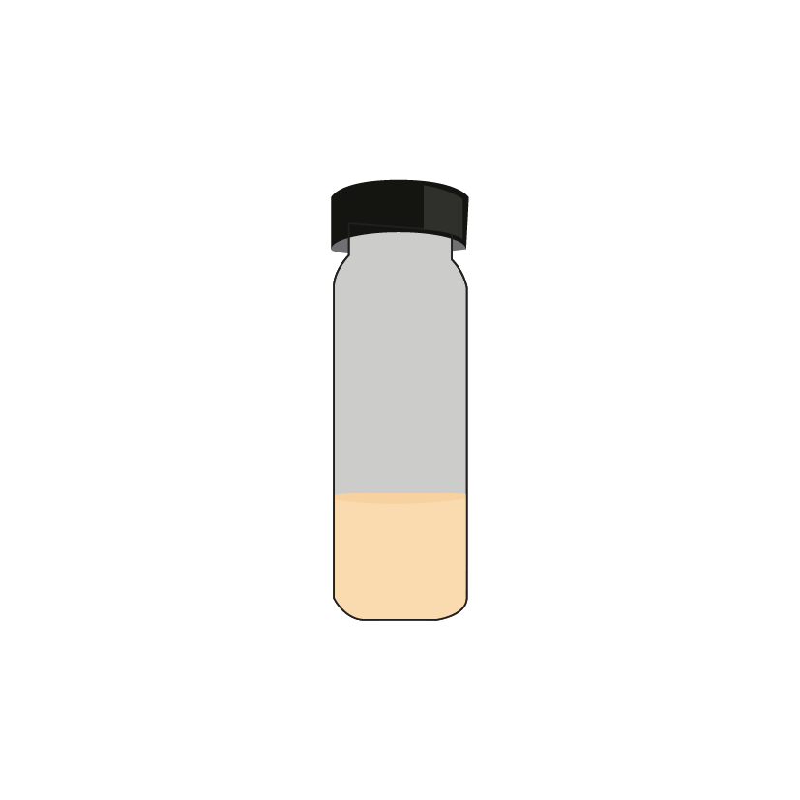
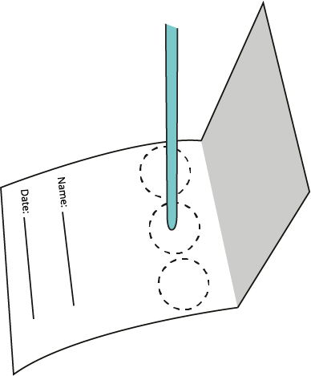
Préparer les échantillons pour le transport
5 méthodes les plus couramment recommandés pour préparer les échantillons de selles pour le choléra
2 /22
Notes:
Les 5 méthodes les plus courantes pour préparer les échantillons avant leur envoi au laboratoire :
Un échantillon peut être envoyé directement dans un pot à selles.
Un échantillon peut être envoyé sous forme d'écouvillon dans le milieu de transport Cary-Blair.
Un échantillon peut être envoyé dans un tube contenant de l’Eau Peptonée Alcaline.
Un échantillon peut être envoyé sur du papier filtre humide.
Un échantillon peut être envoyé sur du papier filtre sec.
Nous allons examiner les procédures et les caractéristiques de chacune de ces méthodes.

Slide 23
Les pratiques d’hygiène de base
Prélever en toute sécurité
Protégez-vous, vos patients et votre communauté.
Recouvrir de pansement toute coupure abrasion sur la peau des mains.
Porter des gants pour recueillir et manipuler les échantillons de selles.
Retirer les gants et se laver les mains après toute manipulation d’échantillons.
Respecter les procédures d’élimination des déchets.
Vous pouvez aussi protéger vos vêtements en portant une blouse et pantalon médicaux.
Notes:
Comme vu auparavant, avant de commencer la procédure, il est essentiel d'appliquer les principes de base en matière de sécurité et d'hygiène. C'est essentiel pour assurer votre sécurité et celle de votre communauté.
Portez des gants chaque fois que vous prélevez ou manipulez un échantillon de selles. Si vous avez des coupures ou des éraflures sur la peau, couvrez-les autant que possible avec un pansement adhésif ou du sparadrap. Une fois le prélèvement et la manipulation de l'échantillon terminés, enlevez vos gants et lavez-vous les mains avec du savon. Utilisez une nouvelle paire de gants et lavez vos mains entre chaque patient. Vous pouvez également protéger vos vêtements en portant une blouse et pantalon médicaux. Enfin, veillez à respecter les procédures appropriées pour l'élimination des déchets.

Slide 24
Écouvillon en cary-blair
Le milieu de transport le plus recommandé.
Matériel Nécessaire
Conservation
Cary-Blair milieu semi-solide, bouteille/tube
Écouvillon stérile, coton/polyester
Pour effectuer des tests dans les 7 jours en moyenne après prélèvement.
À transporter à température ambiante (22 ºC – 25 ºC).
Conserver à l'abri de la lumière directe du soleil.
Procédure
Compatibilité avec autres tests*
Pour les selles: prélever dans les selles et transférer dans un tube de Cary-Blair.
Pour les écouvillons rectaux: placer directement l'écouvillon dans le tube de Cary-Blair. Aucune autre manipulation est nécessaire.
Culture
2 /24
*Utilisé principalement pour la culture • Les tests moléculaires et les TDR sont possibles mais nécessitent une étape de culture et d'enrichissement dans de l'EPA
Notes:
Le milieu de transport le plus recommandé pour les échantillons suspectés de contenir Vibrio cholerae est le milieu Cary-Blair.
Vous allez avoir besoin de tubes contenant un milieu stérile le Cary-Blair. En général ces tubes sont fournis avec des écouvillons stériles.
Si l'échantillon initial est sous forme de selles fraîches dans un récipient, transférer les selles à l'aide d'un écouvillon stérile qui sera plongé et tourné dans les selles avant de le placer bien au fond du tube de Cary Blair. Laissez l'écouvillon dans le tube.
Si vous avez dû effectuer un prélèvement rectal, vous pouvez placer l'écouvillon directement dans le tube de Cary-Blair.
Ces échantillons peuvent être conservés et transportés pendant 7 jours à température ambiante en moyenne. Evitez toute exposition directe au soleil.
À partir de ce type d’échantillon, le laboratoire pour réaliser la culture ou même un TDR et des test moléculaires mais seulement après une étape supplémentaire d’enrichissement en EPA.

Slide 25
ÉCHANTILLON DANS UN POT À SELLES
Matériel Nécessaire
Conservation
Pour effectuer uniquement des tests dans les 2 heures après le prélèvement.
À transporter à température ambiante (22 ºC – 25 ºC).
Conserver à l'abri de la lumière directe du soleil.
Pot à selles plastique, bouchon vissé, 30 mL, sans désinfectant
Compatibilité avec autres tests
Procédure
TDR
Culture
PCR...
Conserver l'échantillon dans le pot à selles initial.
Utiliser du Parafilm ou du ruban adhésif pour sceller et prévenir les fuites!
2 /25
Notes:
Les échantillons de selles peuvent être envoyés au laboratoire dans le pot à selles initialement utilisé pour collecter les selles, mais elles devront être testées rapidement, dans les deux heures suivant le prélèvement.
Ces échantillons doivent être envoyés à température ambiante, idéalement entre 22 et 25 degrés Celsius. Il n'est généralement pas nécessaire d'ajouter des blocs réfrigérants, sauf si la température devrait dépasser 35 degrés.
À partir de ces types d'échantillons, si les tests sont effectués rapidement, le laboratoire peut effectuer un test de diagnostic rapide, une culture ou même une analyse moléculaire.

Slide 26
ÉCHANTILLON EN EAU PEPTONÉE ALCALINE (EPA)
Conservation
Matériel Nécessaire
Pour effectuer des tests uniquement dans les 24 heures après le prélèvement.
À transporter à température ambiante (22 ºC – 25 ºC).
Conserver à l'abri de la lumière directe du soleil..
EPA tubes à vis, pipettes de transfert ou écouvillons
Procédure
Transférer des selles dans le tube EPA.
Utiliser du Parafilm ou du ruban adhésif pour sceller et prévenir les fuites!
Remarque: Le volume de selles transférées ne doit pas dépasser 10% du volume final d'EPA.
Compatibilité avec autres tests
TDR
Culture
PCR...
2 /26
Notes:
Un échantillon peut être mis en suspension dans de l'eau peptoné alcaline (EPA) pour favoriser la croissance de Vibrio cholerae. Ce n'est généralement pas la méthode préférée car elle nécessite plus de préparation et l'échantillon doit être reçu rapidement au laboratoire.
Vous aurez besoin, de préparer des tubes stériles d'EPA, ainsi que des pipettes de transfert ou des écouvillons.
À l'aide d'une pipette de transfert ou d'un écouvillon, transférez un peu de selles du récipient primaire dans un tube d'EPA de manière à ce que l'inoculum de selles ne représentent pas plus de 10 % du volume final d'EPA.
Ces échantillons doivent être testés uniquement dans les 24 heures après le prélèvement.
Il faut les transporter à température ambiante.
Enfin, cet enrichissement en EPA peut être utilisée au laboratoire pour effectuer des tests de diagnostic rapide, des cultures et des tests moléculaires.

Slide 27
ÉCHANTILLON SUR PAPIER FILTRE HUMIDE (PFH)
Matériel Nécessaire
Conservation
PFH Disque de papier filtre (6 mm Ø, non-stérile), solution saline stérile, pince ou aiguille, tube à vis de 2 mL
Pour effectuer des tests dans les 15 jours après le prélèvement.
À transporter à température ambiante (22 ºC – 25 ºC).
Conserver à l'abri de la lumière directe du soleil.
Compatibilité avec autres tests
TDR*
Culture
PCR...
Procédure
Plonger le disque de papier filtre dans les selles avec un dispositif à usage unique (pince, aiguilles), transférer dans le tube, ajouter 2 à 3 gouttes d'eau physiologique. Fermer le tube.
*les TDR nécessitent une étape d'enrichissement en EPA
Notes:
Un échantillon de selles peut être envoyé sur du papier filtre humide.
Vous aurez besoin de disques de papier filtre, d'eau physiologique, d'un petit tube à bouchon à vis et d'une aiguille ou d'une pince à usage unique.
Utilisez l'aiguille ou la pince à usage unique pour mettre le disque dans les selles, puis transférez ce disque dans le tube, ajoutez 2 à 3 gouttes d’eau physiologique et fermez le tube.
Dans ces conditions, l'échantillon peut être conservé et/ou transporté à température ambiante pendant 15 jours après le prélèvement.
Le laboratoire peut alors réaliser sur ces échantillons des cultures ou des analyses moléculaires, mais il lui faudra une étape supplémentaire de préparation pour pourvoir réaliser un TDR.

Slide 28
ÉCHANTILLON SUR PAPIER FILTRE sec (PFS)
Matériel Nécessaire
Conservation
PFS Carte Whatman (903 Proteinsaver, carte d’élution mini FTA), pipette jetable, sachet individuel, dessiccant
Pas de limite.
À transporter à température ambiante (22 ºC – 25 ºC).
Conserver à l'abri de la lumière directe du soleil.
Procédure
Déposer une goutte de selles liquides sur le papier filtre (remplir le cercle).
Laisser sécher à l'air dans un espace propre et sans poussière, avant de le mettre dans une pochette individuelle avec un dessiccant.
Compatibilité avec autres tests*
PCR...
*Utilisé uniquement pour les analyses moléculaires • Ne peut pas être utilisé pour la culture ou les TDR
2 /28
Notes:
Les échantillons peuvent également être envoyés sur du papier filtre sec.
Vous aurez besoin de cartes Whatman, de pipettes pasteur jetables, de sachets individuels en plastique et de dessiccant.
Utilisez la pipette Pasteur jetable pour déposer une goutte de selles aqueuses sur le papier filtre. Laissez le papier sécher à l'air libre avant de le mettre dans une pochette individuelle avec un dessiccant.
Cette procédure permet théoriquement de conserver indéfiniment à température ambiante un échantillon, mais le laboratoire ne pourra réaliser que des analyses moléculaires telles qu’une PCR et ne pourra pas mettre en culture l’échantillon ou encore faire une analyse par TDR.

Slide 29
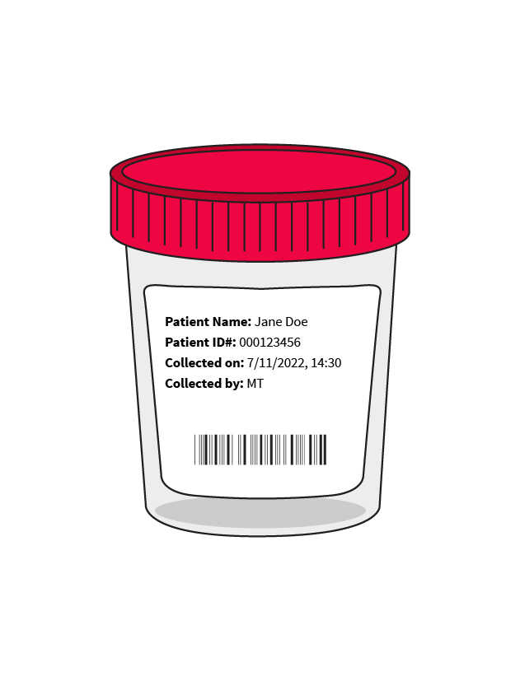
Étiqueter les prélèvements pour le transport
Chaque échantillon doit être étiqueté avec a minima :
Nom du patient
Un numéro d'identification unique
Date et heure du prélèvement
Initiales de la personne ayant effectué le prélèvement
Utiliser des codes-barres générés par ordinateur si possible.
S'assurer de respecter les procédures nationales en vigueur.
2 /29
Notes:
Un étiquetage correct des échantillons est critique.
Au minimum, chaque échantillon doit être identifié par :
Le nom du patient et/ou un numéro d’identification unique
La date et l’heure de prélèvement de l’échantillon
Les initiales ou le nom de la personne ayant effectué le prélèvement
Des informations supplémentaires peuvent être importantes, comme le test demandé.
Si possible, utilisez des codes-barres générés par ordinateur, liés aux informations électroniques complètes du patient.
Assurez-vous de respecter les directives locales du pays où vous vous trouvez.

Slide 30
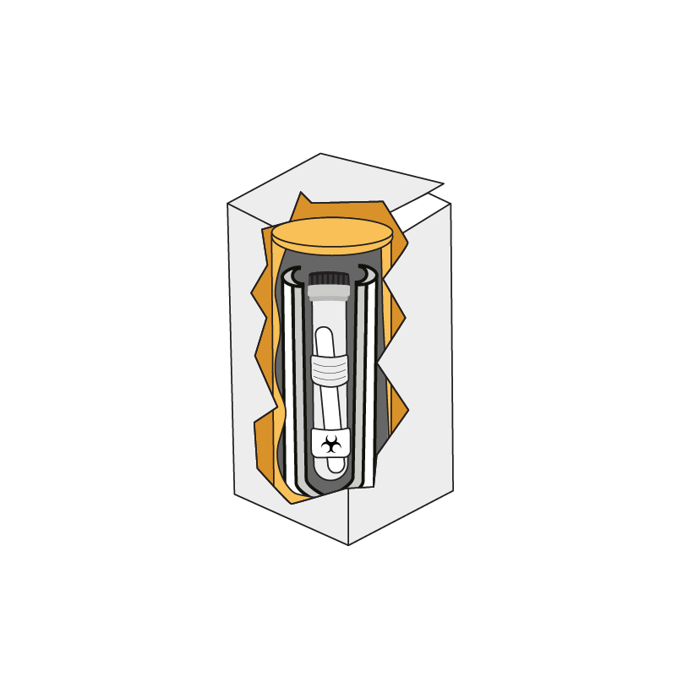
Transport des Échantillons
Notes:
Transport des échantillons.

Slide 31
Transport des échantillons
Objectif : déplacer un échantillon d'un endroit à un autre de manière:
Sûre
pour la personne, la communauté et l'environnement
Sécurisée
A préserver la qualité de l’échantillon
2 /31
Notes:
Quand nous parlons du transport d'échantillons, nous cherchons à déplacer un échantillon d'un endroit à un autre, généralement d'un établissement de santé, mais parfois d'un laboratoire, vers un autre lieu, comme un laboratoire. Nous voulons le faire de manière sûre – afin que ni la personne transportant l'échantillon, ni la communauté, ni l'environnement ne soient exposés à son contenu –, de manière sécurisée, par exemple contre le vol, et d'une façon qui préserve la qualité de l'échantillon afin qu'il puisse être analysé par la suite.

Slide 32
Exigences requises
Procédures facilement accessibles pour l'échantillonnage, le conditionnement et le transport
Procédures prenant en compte les conditions de transport (moto, voiture, la durée, etc.)
Formulaire d'accompagnement de l'échantillon facilement accessible à joindre aux échantillons
Le transport de tout échantillon, d’un endroit à un autre, au niveau national ou international, doit respecter toutes les recommandations en matière d’emballage.
Notes:
Il doit exister au préalable des procédures facilement accessibles pour l’échantillonnage, le conditionnement et le transport.
Ces procédures doivent tenir compte des conditions du système de transport : comment les échantillons sont-ils transportés (par moto, voiture, avion) ? Combien de temps faut-il pour arriver au laboratoire ? Il peut y avoir différentes procédures pour les différents modes de transport.
Il est également essentiel de disposer au préalable des formulaires d'accompagnement des échantillons, facilement accessibles, afin de partager des informations sur les patients en même temps que les échantillons de manière standardisée.
Enfin, le transport de tout échantillon, d’un endroit à un autre, au niveau national ou international, doit respecter toutes les recommandations en matière d’emballage.

Slide 33
Réglementations sur le transport
D'où viennent-elles ? Qui les établit ?
Réglementations nationales et internationales en matière de transport
Réglementations de l'OACI et de IATA (transport aérien)
Agences du transport ferroviaire, routier et maritime
Services postaux
Transporteurs privés
2 /33
Notes:
Lorsque l’on transporte des agents infectieux, il est essentiel de respecter toutes les règlementations en vigueur.
Le cadre régissant le transport d'échantillons biologiques et des matières infectieuses a été élaboré par plusieurs organisations internationales et nationales pour garantir la sécurité, la sûreté et la conformité. Les principales sources de règlementations incluent:
L'Association internationale du transport aérien (IATA), l'Organisation de l'aviation civile internationale (OACI), les agences de trafic ferroviaire, routier et maritime, les services postaux et même les coursiers privés.
Vous trouverez des formations et des cours de certification en ligne. Notez que les règlementations sont souvent révisées et qu’il est important de se tenir à jour.

Slide 34
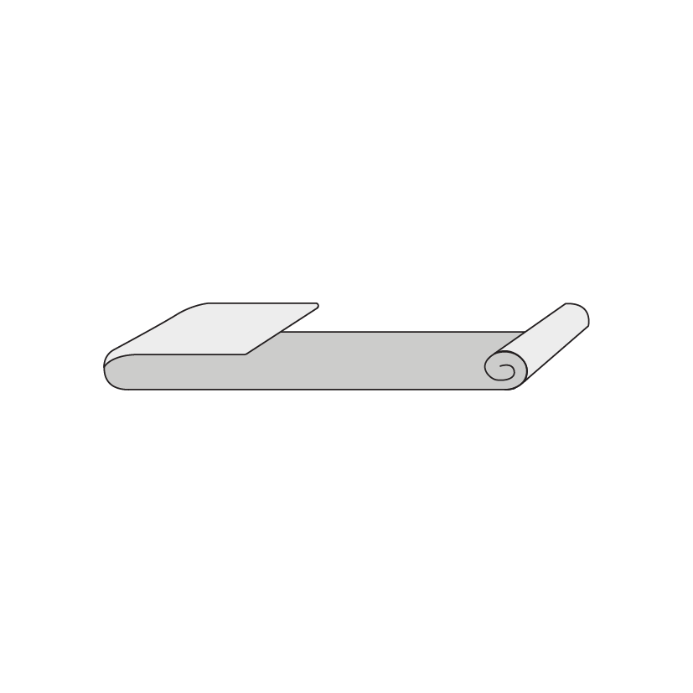
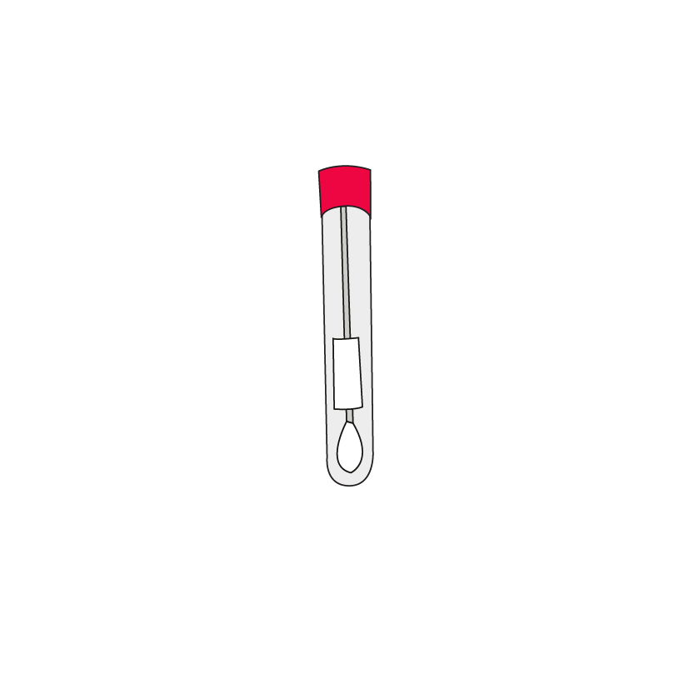
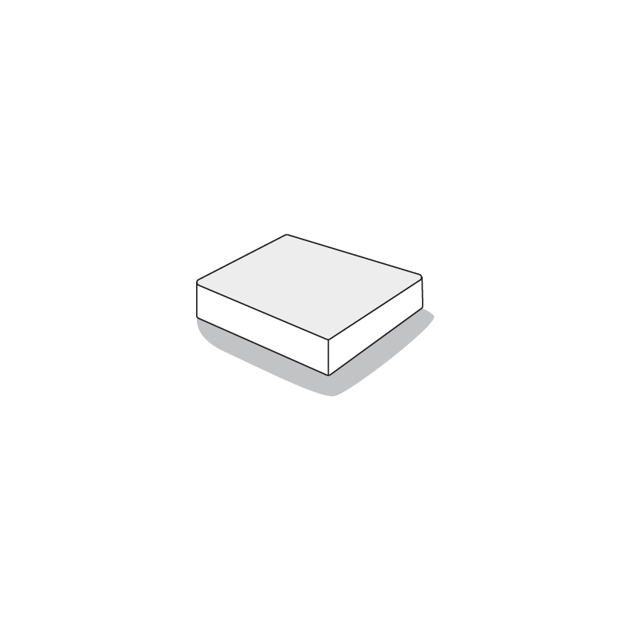
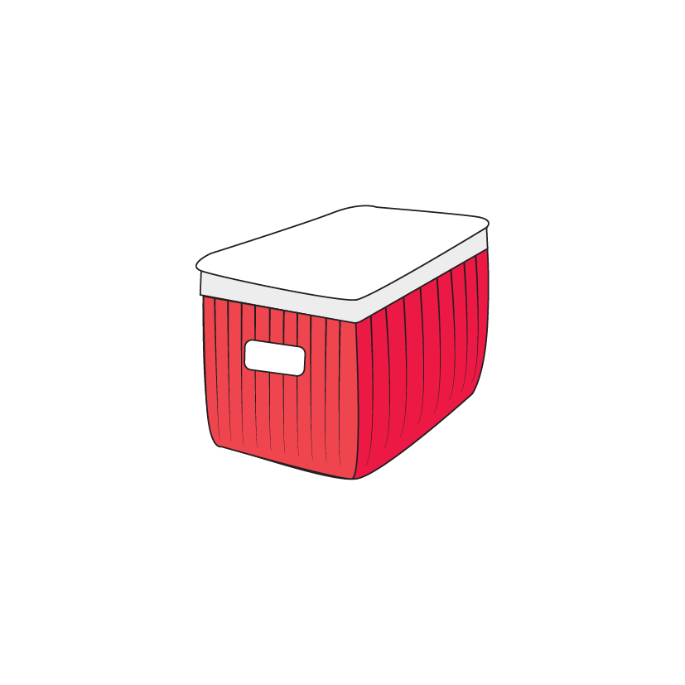
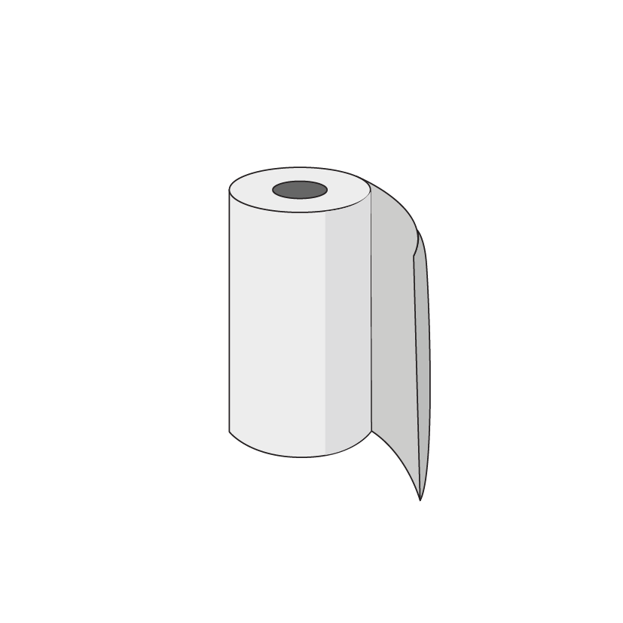
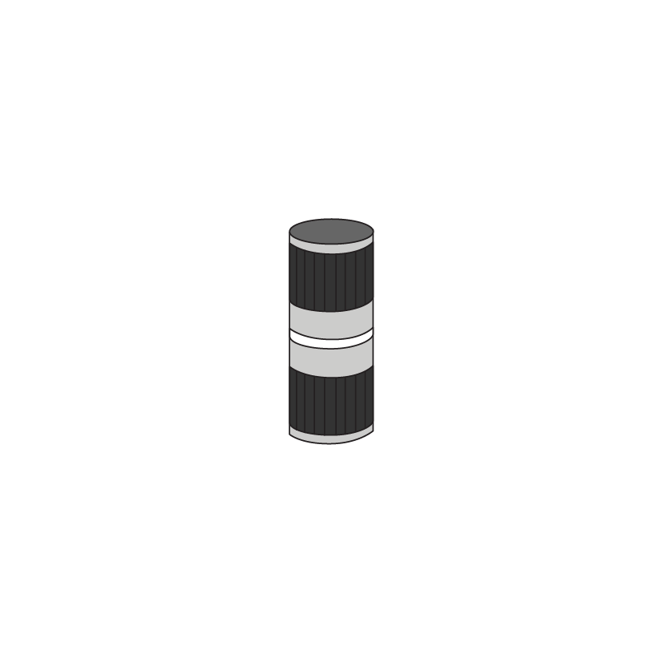
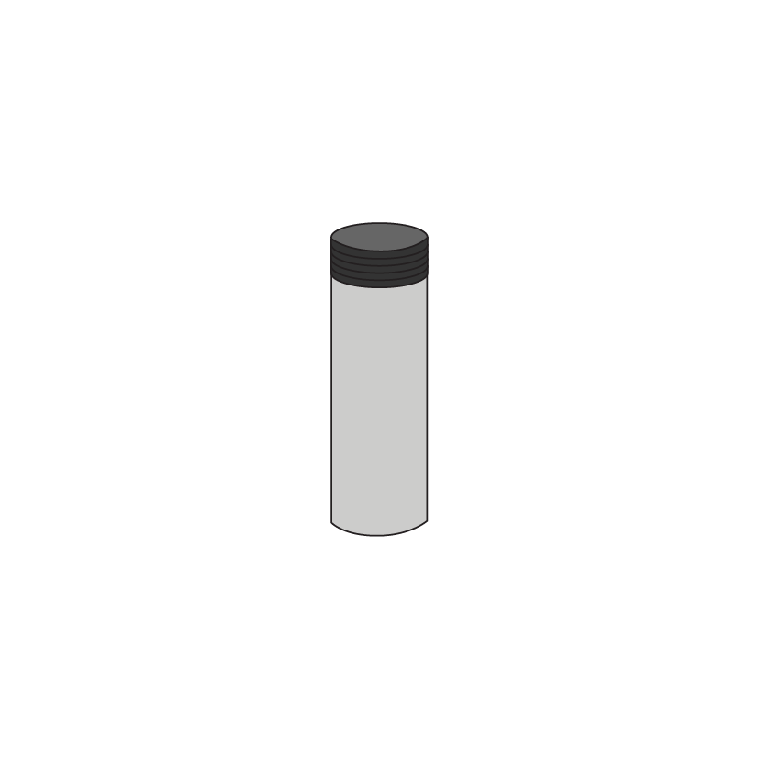
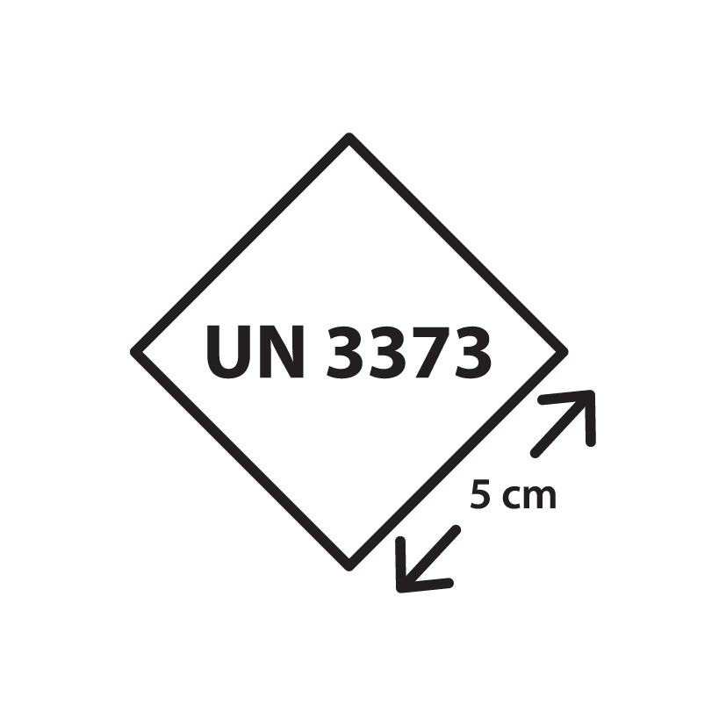
Triple Emballage
Chaque échantillon doit être protégé par
Récipient primaire (pot à selles, tube Cary-Blair etc.) = contient l'échantillon
Couche de matériaux absorbants
Emballage secondaire (sac en plastique, canister etc.)
Emballage tertiaire (glacière, carton etc.)
Contenant étanche, stérile et étiqueté
Absorber en cas de fuites
Contenir les fuites et protection physique
Protéger des pressions extérieures et des dommages physiques
Notes:
Pour transporter des échantillons, nous utilisons ce que l'on appelle un triple emballage.
Premièrement, chaque échantillon doit être protégé par un récipient primaire. Il s'agit d'un contenant étanche, stérile et étiqueté, en général et pour exemple c'est un pot à selles ou un tube avec un écouvillon dans le milieu Cary-Blair. Autour de ce récipient primaire, il doit y avoir une couche de matériau absorbant tel que du papier absorbant. La quantité de matériau absorbant doit être suffisante pour absorber tout le contenu du récipient primaire en cas de fuite.
Un emballage secondaire est ensuite utilisé, tel qu'une boîte en plastique avec un couvercle, qui est scellé pour contenir toute fuite supplémentaire.
Enfin, un emballage tertiaire tel qu'une boîte en carton ou une glacière est utilisé pour protéger tous les échantillons des dommages physiques ou de la pression externe.
Un triple emballage doit être utilisé, que l'échantillon soit transporté localement dans le pays ou à l'étranger.

Slide 35
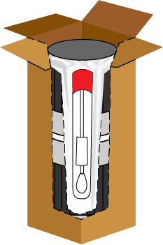
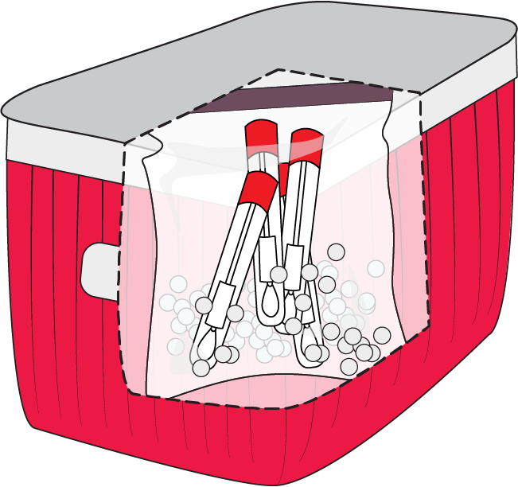
Transport national
2 /35
Notes:
Dans cet exemple, vous voyez une illustration de la façon dont des matériaux sont utilisés pour le transport domestic ou National.

Slide 36
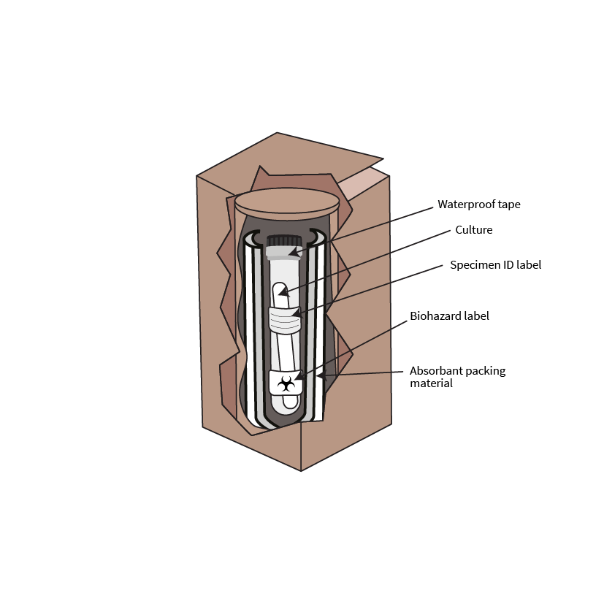
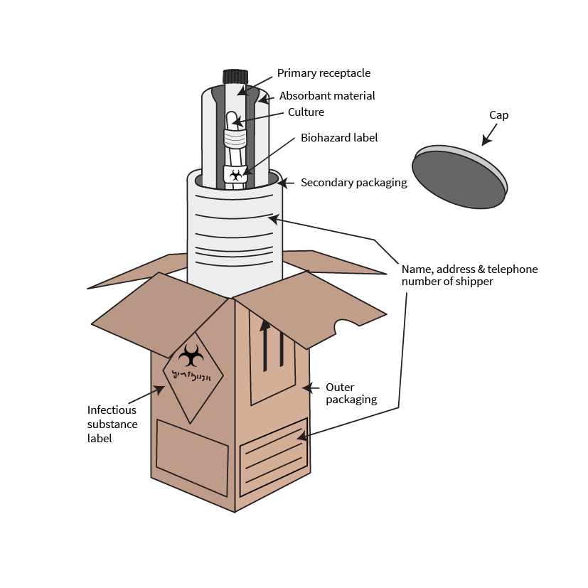
Transport international
Le transport international doit respecter les réglementations internationales (IATA).
Un emballage spécifique avec ses propres étiquettes peut être exigé.
2 /36
Notes:
Pour le transport international d'échantillons, des emballages et des matériaux spécifiques peuvent être exigés. Des cours de certification sont proposés aux personnes responsables des expéditions internationales.

Slide 37
Transport À FAIRE et À NE PAS FAIRE
Pour garantir la qualité des prélèvements de selles pour les tests du choléra, garder les selles à température ambiante (22°C - 25°C).
Si nécessaires, placer les blocs réfrigérants entre emballage secondaire et tertiaire, sans contact direct avec les échantillons.
Les
blocs réfrigérants sont rarement nécessaires.
Ne pas ajouter de blocs réfrigérants à l'exception des cas où la température devrait
dépasser 35°C.
Protéger les boites d'une exposition directe et prolongée au soleil.
2 /37
Notes:
La viabilité de Vibrio cholerae dans les selles diminue avec le froid.
Ainsi, pour maintenir l'intégrité des prélèvements pour les tests du choléra, les échantillons doivent être transportés à température ambiante ou idéalement à des températures comprises entre 22 et 25 degrés.
Nous ne voulons pas utiliser de blocs réfrigérants, sauf si la température devrait dépasser 35 degrés.
Si les blocs réfrigérants sont indispensables, ils doivent être placés entre l'emballage secondaire et tertiaire afin qu'ils ne rentrent pas en contact direct avec les échantillons.
Ne laissez pas les boîtes exposées au soleil pendant de longues périodes.
Encore une fois, dans la plupart des cas, les blocs réfrigérants ne sont pas vraiment nécessaires et pourraient endommager les échantillons.

Slide 38
Formulaires d'accompagnement
Notes:
Formulaires d'accompagnement.

Slide 39
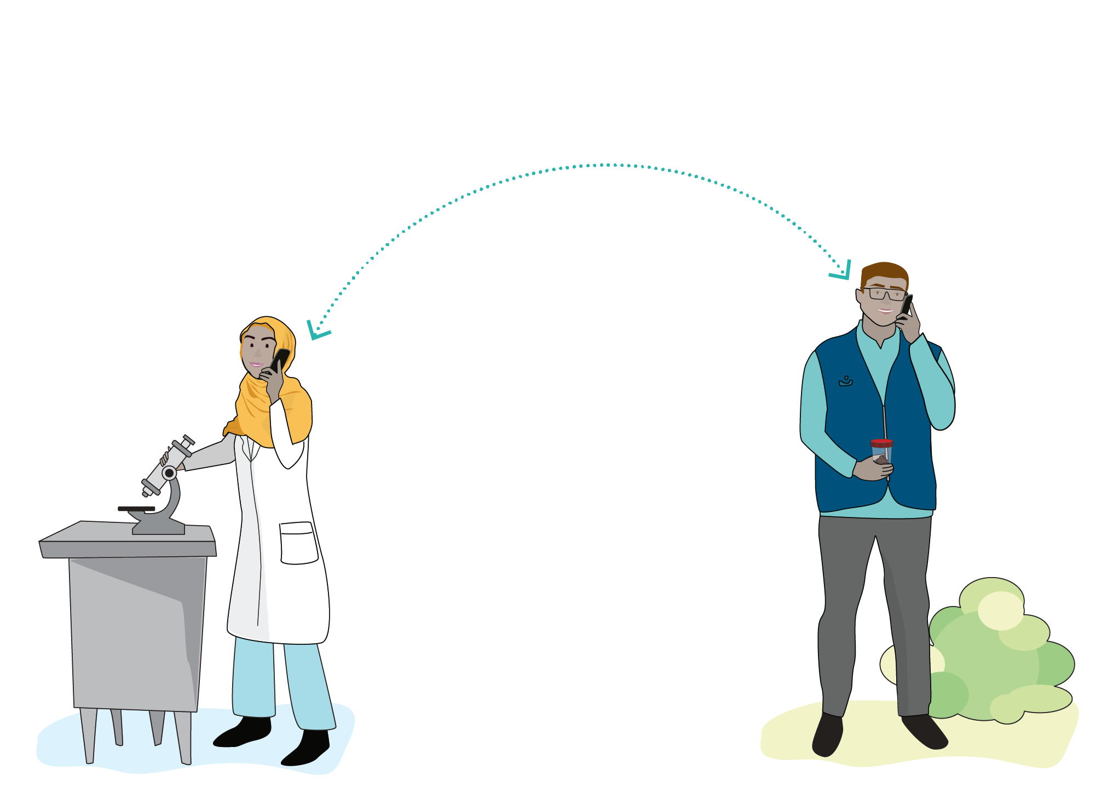
Une bonne communication!
La communication entre le personnel de terrain et le personnel de laboratoire est essentielle pour garantir la qualité des échantillons qui seront testés.
!
Une communication dans les 2 sens
2 /39
Notes:
La communication entre le personnel de terrain et le personnel de laboratoire est essentielle pour garantir la qualité des échantillons à tester.
Il est important que le personnel de terrain envoie des informations complètes et précises concernant le patient avec l'échantillon.
En cas de questions ou d'informations manquantes, il sera important que le personnel de laboratoire communique avec le personnel de terrain pour trouver les réponses. Le personnel de terrain peut également avoir besoin de précieux conseils du laboratoire concernant les procédures à utiliser pour prélever et préparer les échantillons.
La communication doit donc se faire dans les deux sens.

Slide 40
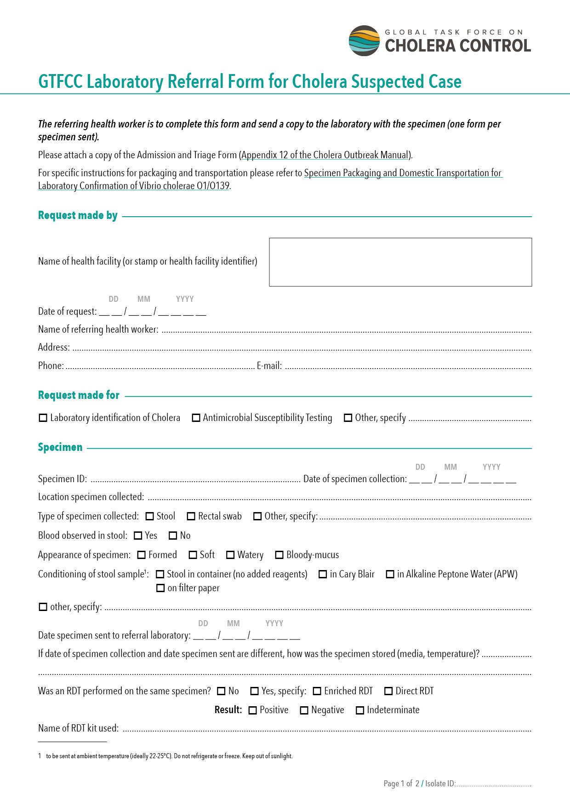
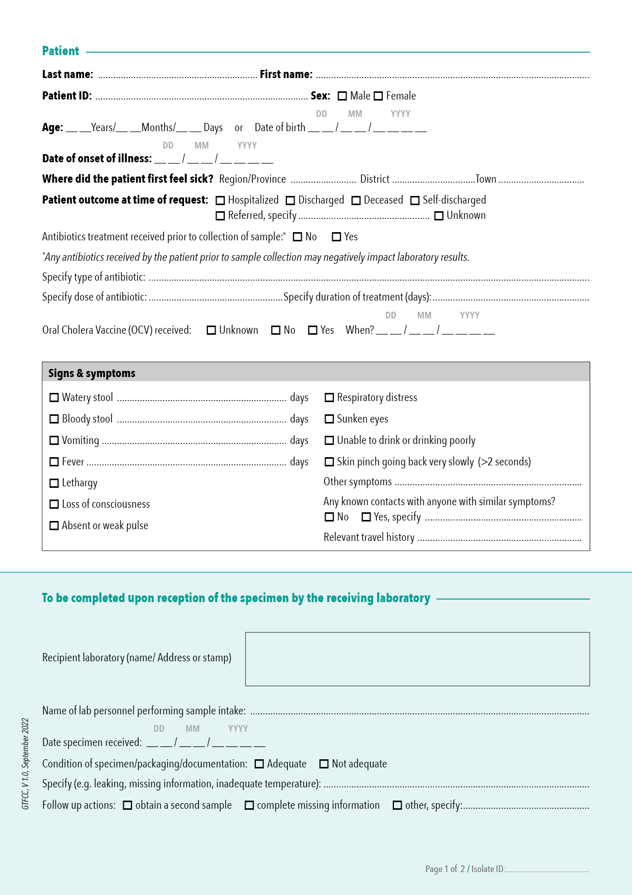
GTFCC Formulaire d'accompagnement d'un échantillon vers un laboratoire en cas de suspicion de choléra
https://www.gtfcc.org/fr/resources/gtfcc-formulaires-daccompagnement-des-echantillons-ou-isolats-et-compte-rendus-de-resultats-de-laboratoire/
Notes:
Voici un exemple de formulaire d'accompagnement d'un échantillon vers un laboratoire qui doit être rempli et envoyé avec l'échantillon. Ce formulaire a été développé par le GTFCC et peut être modifié selon vos besoins.

Slide 41
Les informations minimales à transférer avec l’échantillon
Numéro d'identification unique du patient
Nom complet, âge, sexe, adresse
Nom de l’établissement de santé demandeur
Date du prélèvement
Résultat du TDR (si réalisé)
2 /41
Notes:
Les formulaires d'accompagnement d'un échantillon permettent le recueil des informations clés concernant le patient et l'échantillon. Ils doivent inclure au grand minimum:
Le numéro d'identification unique du patient et si c'est l'usage un numéro unique d'identification de l'échantillon
Le nom du patient, l'âge, le sexe et l'adresse
Le nom de l'établissement de santé faisant la requête ou la personne qui fait la demande
La date du prélèvement
Le résultat du TDR si il a été effectué.

Slide 42
Importance des formulaires d'accompagnement
Aucune donnée
Données manquantes/incomplètes
Problèmes pour réaliser le test adéquat, problèmes d'attribution des résultats, les équipes de surveillance obtiennent des résultats faussés.
Problèmes d'attribution des résultats, le laboratoire ne peut pas tirer de conclusion, les équipes de surveillance sont mal informées.
!
La communication est clé
Image inexacte de l'épidémie!
Notes:
Les informations ou données contenues dans ces formulaires sont essentielles.
Sans ces informations, le laboratoire pourrait avoir du mal à réaliser le bon test, ou les résultats seront communiqués aux mauvais patients.
De même, si les informations fournies sont incomplètes, le laboratoire aura des difficultés à faire correspondre les résultats aux patients concernés ou ne pourra peut-être pas tirer de conclusions définitives.
Dans les deux cas, cela donnera une image inexacte de l'épidémie.
Dans les deux cas, le laboratoire rejetterait probablement l'échantillon.
La communication est donc essentielle. Si vous disposez d'informations incomplètes, essayez de les compléter et, si ce n'est pas possible, informez-en le laboratoire. Fournir au laboratoire les informations correctes, utiliser les bons formulaires, étiqueter clairement l'échantillon et joindre les documents et les formulaires d'accompagnement de l'échantillon avec le prélèvement, comme nous l'avons mentionné précédemment, est essentiel pour la réussite de toute l'opération.

Slide 43
Transfert d’échantillons et déclaration
Toujours écrire et vérifier l'identité du patient/prélèvement pour permettre une attribution du résultat correcte.
Utiliser des formulaires standardisés d'accompagnement de l'échantillon.
Utiliser un formulaire par patient et par échantillon.
Remplir chaque formulaire avec le maximum d'informations possibles- Dire que vous n'avez pas une information est une information en soi!
S'assurer que les formulaires et documents qui accompagnent les prélèvements sont dans une pochette imperméable pour éviter toute contamination en cas de fuites.
Si possible, envoyer une copie électronique des formulaires au laboratoire et garder une copie dans le centre de soins.
Informer le laboratoire qu'un échantillon est en cours d'acheminement!
2 /43
Notes:
Voici quelques conseils supplémentaires.
Toujours écrire et vérifier l'identité du patient et du prélèvement pour permettre une attribution du résultat correcte.
Utiliser des formulaires standardisés d'accompagnement de l'échantillon et les donner à toutes les structures de santé qui vont prélever des échantillons.
Utiliser un formulaire par patient et par échantillon, à chaque fois.
Remplir chaque formulaire avec le maximum d’informations possibles ou préciser les cas où l’information n’est pas disponible.
Placer les formulaires et autres documents avec les échantillons dans une pochette imperméable, de manière à éviter toute contamination en cas de fuite d’un échantillon.
Si possible, envoyer une copie électronique des formulaires au laboratoire en même temps et conserver une copie pour votre établissement.
Informer le laboratoire qu’un échantillon est en cours d’acheminement.

Slide 44
Liens vers les ressources du GTFCC
Recommandations pour la “Surveillance de santé publique du choléra” : https://www.gtfcc.org/fr/resources/surveillance-du-cholera/
Aide-mémoire “Collection des échantillons”: https://www.gtfcc.org/fr/resources/collecte-conditionnement-et-transport-dechantillons/
Aide-mémoire “Conditionnement et transport intérieur pour le diagnostic de laboratoire de VC O1 et O139” : https://www.gtfcc.org/fr/resources/collecte-conditionnement-et-transport-dechantillons/
Aide-mémoire “Conditionnement des souches de VC O1 et O139 pour un transport international”:
https://www.gtfcc.org/fr/resources/collecte-conditionnement-et-transport-dechantillons/
"Formulaire d'accompagnement" : https://www.gtfcc.org/fr/resources/gtfcc-formulaires-daccompagnement-des-echantillons-ou-isolats-et-compte-rendus-de-resultats-de-laboratoire/
2 /44
Notes:
Voici des liens vers des documents GTFCC qui détaillent plus en profondeur tout ce qui a été abordé au cours de ce module. N'hésitez pas à y jeter un œil et à imprimer ce dont vous avez besoin.

Slide 45
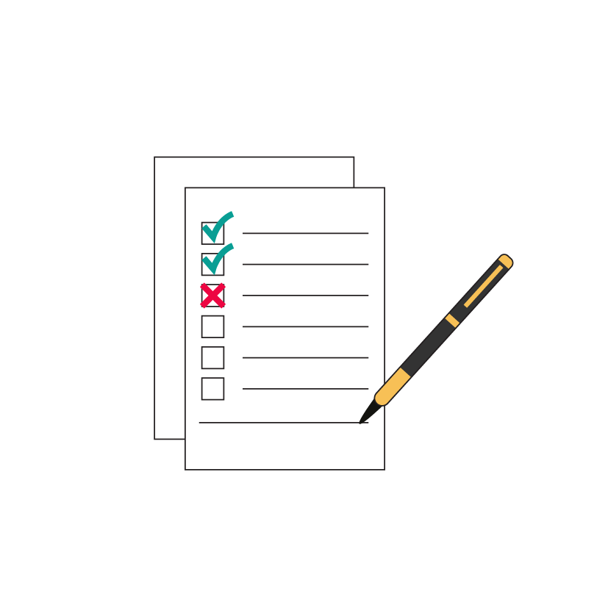
ÉVALUATION DE FIN DE MODULE
Notes:
Évaluation de fin de module.

Slide 46
Questions
Il est préférable d'éviter de prélever un échantillon pour le test du choléra après un traitement antibiotique, car cela peut affecter la qualité de l'échantillon: Vrai ou Faux
Il est bon de prélever les échantillons de selles dans des bassins de lit contenant des traces résiduelles de désinfectant: Vrai ou Faux
Un échantillon de selles fraîches recueilli dans un pot à selles ne devrait pas être mis en culture par le laboratoire après …………. suivant le prélèvement: a. 24 heures b. 7 jours c. 2 heures d. 2 jours
Les écouvillons en milieu Cary-Blair doivent être transportés à 4°C: Vrai ou Faux
Si des blocs réfrigérants sont utilisés pendant le transport, ils ne doivent pas être mis en contact direct avec le prélèvement: Vrai ou Faux
2 /46

Slide 47
Réponses
Il est préférable d'éviter de prélever un échantillon pour le test du choléra après un traitement antibiotique, car cela peut affecter la qualité de l'échantillon: Vrai mais l'échantillon peut toujours être recueilli, et les informations concernant les antibiotiques enregistrées dans le formulaire d'accompagnement consulter la diapo 7
Il est bon de prélever les échantillons de selles dans des bassins de lit contenant des traces résiduelles de désinfectant: Faux, le désinfectant tue les bactéries et détériorer l’échantillon consulter la diapo 11
Un échantillon de selles fraîches recueilli dans un pot à selles ne devrait pas être mis en culture par le laboratoire après …………. suivant le prélèvement: c. 2 heures consulter la diapo 25
Les écouvillons en milieu Cary-Blair doivent être transportés à 4°C: Faux garder les prélèvements au froid peut endommager les échantillons et fausser les résultats consulter la diapo 24
Si des blocs réfrigérants sont utilisés pendant le transport, ils ne doivent pas être mis en contact direct avec le prélèvement: Vrai consulter la diapo 37
2 /47

